Slide 1

Учреждение образования «ГОМЕЛЬСКИЙ ТОРГОВО-ЭКОНОМИЧЕСКИЙ КОЛЛЕДЖ» БЕЛКООПСОЮЗА
СПЕЦИАЛЬНОСТЬ: 2-25 01 10 КОММЕРЧЕСКАЯ ДЕЯТЕЛЬНОСТЬ
(по направлениям)
СПЕЦИАЛЬНОСТЬ: 2-25 01 10-02 КОММЕРЧЕСКАЯ ДЕЯТЕЛЬНОСТЬ (товароведение)
СПЕЦИАЛИЗАЦИЯ: 2-5 01 10-02 35 ТОВАРОВЕДЕНИЕ ПРОДОВОЛЬСТВЕННЫХ И НЕПРОДОВОЛЬСТВЕННЫХ ТОВАРОВ
КВАЛИФИКАЦИЯ: ТОВАРОВЕД
ФОРМЫ ОБУЧЕНИЯ: ДНЕВНАЯ, ЗАОЧНАЯ
На основе: общего базового образования (9 классов)
и общего среднего образования (11 классов)

Slide 2
Специальность, специализация | Квалификация | Вступительные испытания | Форма получения образования, срок обучения
СРЕДНЕЕ СПЕЦИАЛЬНОЕ ОБРАЗОВАНИЕ
На основе общего базового образования (9 классов)
2-250110 Коммерческая деятельность (по направлениям) 2-25 01 10-02 Коммерческая деятельность (товароведение) специализация 2-25 01 10-02 35 Товароведение продовольственных и непродовольственных товаров | Товаровед | Конкурс среднего балла документа об образовании | Дневная, 2 года 10 месяцев
На основе общего среднего образования (11 классов)
2-250110 Коммерческая деятельность (по направлениям), 2-25 01 10-02 Коммерческая деятельность (товароведение) специализация 2-25 01 10-02 35 Товароведение продовольственных и непродовольственных товаров | Товаровед | Конкурс среднего балла документа об образовании | Дневная, 1 год 10 месяцев Заочная, 2 года 7 месяцев
На основе профессионально-технического образования
2-250110 Коммерческая деятельность (по направлениям), 2-25 01 10-02 Коммерческая деятельность (товароведение) специализация 2-25 01 10-02 35 Товароведение продовольственных и непродовольственных товаров | Товаровед | Конкурс среднего балла документов об образовании | Заочная, 1 год 10 месяцев

Slide 3

Профессия товароведа многогранна. Как следует из ее названия специалист данной сферы «заведует товаром». Он отвечает за товар, как перед покупателем, так и перед руководителем своего предприятия. Одни товароведы занимаются формированием ассортимента, другие —проверяют качество продукции либо отвечают за ее качественное хранение.

Slide 4

Места работы
Наиболее востребованы представители данной профессии в торговых организациях, на базах и складах.
Также товароведы требуются в центрах проверки качества продукции, лицензирующих организациях, сельскохозяйственных предприятиях, ломбардах и в учреждениях, контролирующих торговлю и соблюдение прав потребителей.

Slide 5
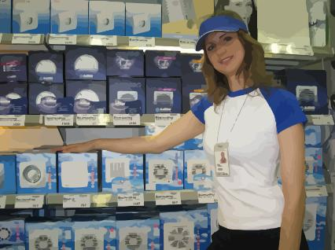
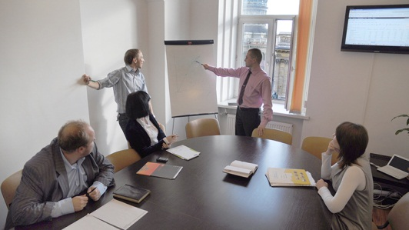


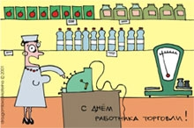

Сфера профессиональной деятельности
Товаровед
Торговый представитель (агент)
Индивидуальный предприниматель
Коммерческий директор
Заведующий магазином
Мерчендайзер
Супервайзер
мерчендайзер
супервайзер
Торговый представитель
(агент)
ИНДИВИДУАЛЬНЫЙ предприниматель
Заведующий магазином
Товаровед

Slide 6
Должностные обязанности товароведа
контроль за выполнением договорных обязательств
размещение продукции на складе
контроль соблюдения правил хранения товарно-материальных ценностей на склада
контроль и поддержание запасов товара на складе
прием товара по количеству и качеству, проверка сопроводительной документации
оперативный учет поступления и реализации товарно-материальных ценностей
организация выноса товара из подсобных помещений в торговый зал
проведение инвентаризации товаров
организация списания и возврата продукции

Slide 7
Требования к товароведу
среднее специальное либо высшее образование;
опыт работы в торговле от 2-х лет;
знания правил торговли;
наличие навыков приемки товара на склад;
умение организовать деятельность склада,
знания условий хранения и транспортировки товаров;
владение ПК и знание программы 1С.
Если товаровед работает в международной компании, приветствуется знание английского языка на разговорном уровне.

Slide 8
Требования к знаниям и умениям
Товаровед должен знать:
Пищевую ценность продовольственных товаров
Классификацию, характеристику ассортимента и потребительские свойства товаров
Принципы формирования, контроля и сохранения качества товаров
Правила упаковки, маркировки и транспортирования товаров
Товаровед должен уметь:
Составлять товароведную характеристику товаров
Производить отбор проб и оценку качества товаров
Выявлять дефекты товаров и анализировать причины их возникновения
Контролировать поставку товаров в нужном ассортименте, соответствующего качества и в договорные сроки
Обеспечивать соблюдение правил реализации, сроков годности и условий хранения товаров

Slide 9
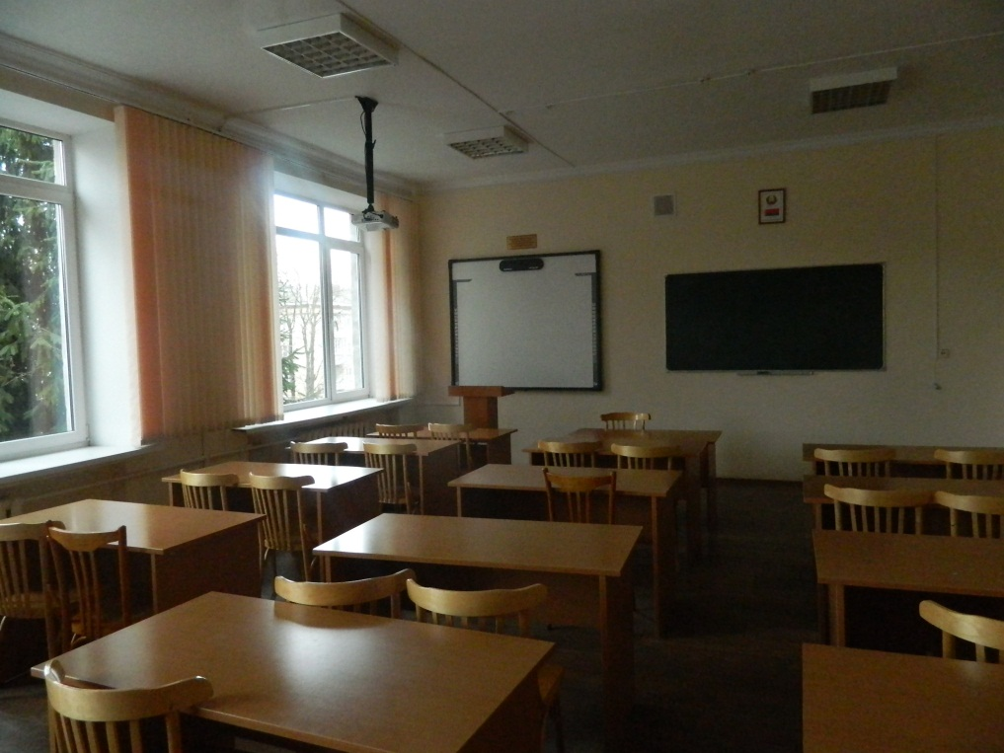
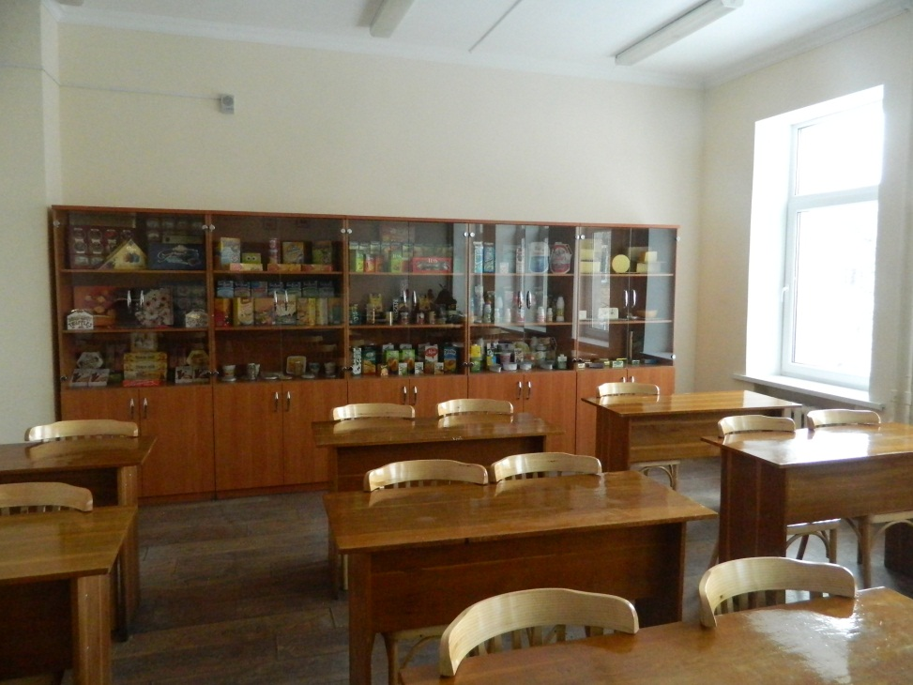
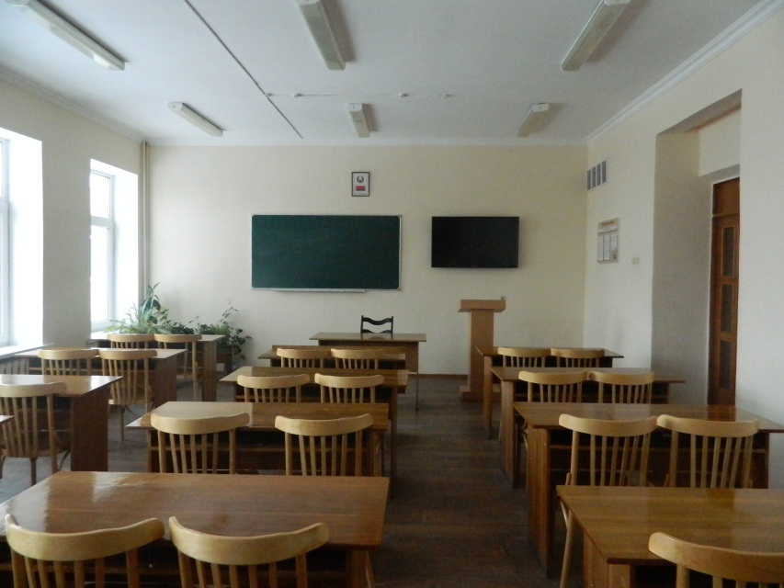
Материальная база КОЛЛЕДЖА
Кабинеты товароведения продовольственных и непродовольственных товаров
расположены в аудиториях 305 и 319

Slide 10
Изучаемые дисциплины
СТАНДАРТИЗАЦИЯ И СЕРТИФИКАЦИЯ
ТЕОРЕТИЧЕСКИЕ ОСНОВЫ ТОВАРОВЕДЕНИЯ
ТОВАРОВЕДЕНИЕ ПРОДОВОЛЬСТВЕННЫХ ТОВАРОВ
КОММЕРЧЕСКАЯ ДЕЯТЕЛЬНОСТЬ
ТОВАРОВЕДЕНИЕ НЕПРОДОВОЛЬСТВЕННЫХ ТОВАРОВ
ОРГАНИЗАЦИЯ И ТЕХНОЛОГИЯ ТОРГОВЛИ
ТОРГОВОЕ ОБОРУДОВАНИЕ
ВНЕШНЕЭКОНОМИЧЕСКАЯ ДЕЯТЕЛЬНОСТЬ
ОСНОВЫ ПРЕДПРИНИМАТЕЛЬСТВА
ИНФОРМАЦИОННЫЕ ТЕХНОЛОГИИ
ПРАВОВОЕ ОБЕСПЕЧЕНИЕ КОММЕРЧЕСКОЙ ДЕЯТЕЛЬНОСТИ

Slide 11
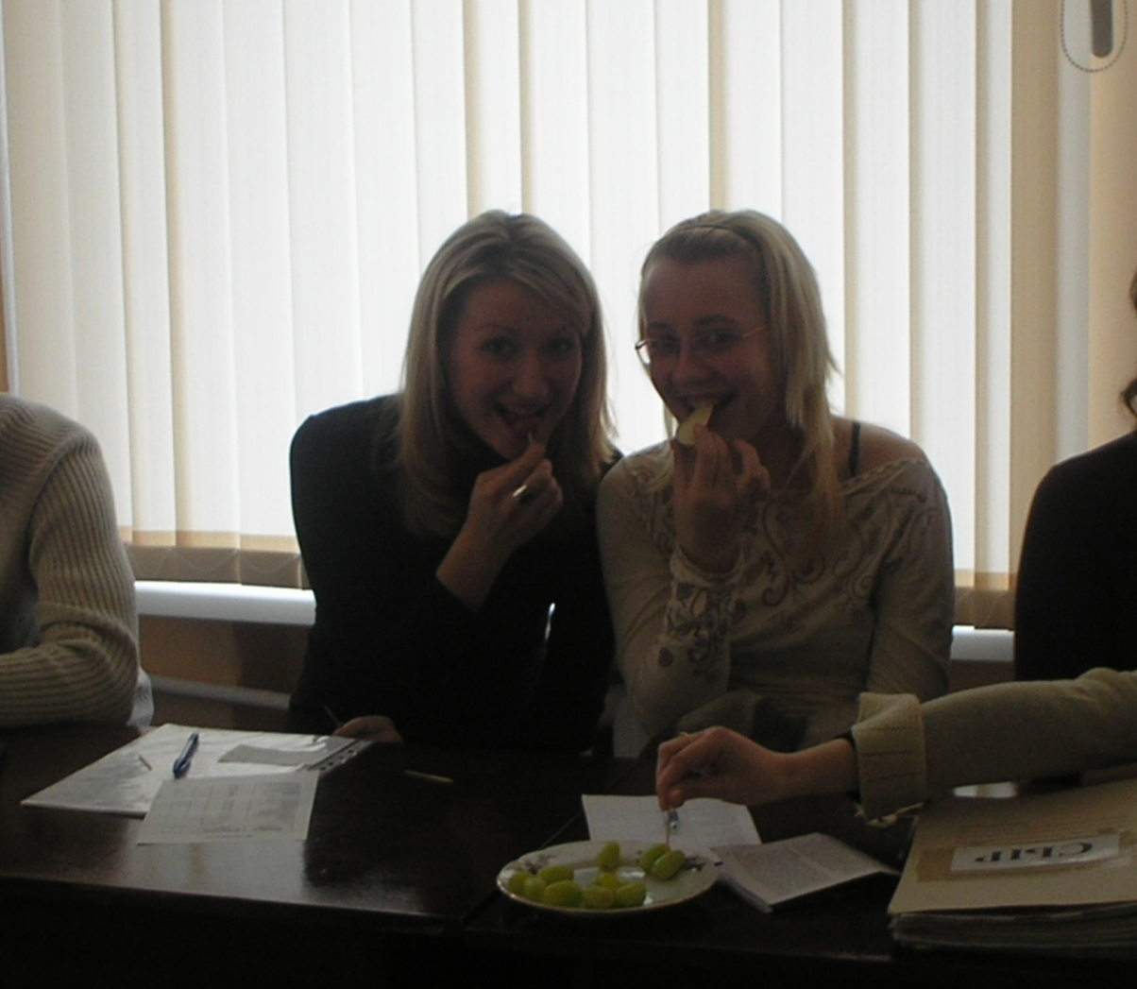
ЛУЧШИЙ УРОК – ДЕГУСТАЦИЯ ПРОДУКТОВ!

Slide 12
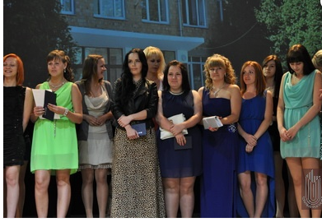
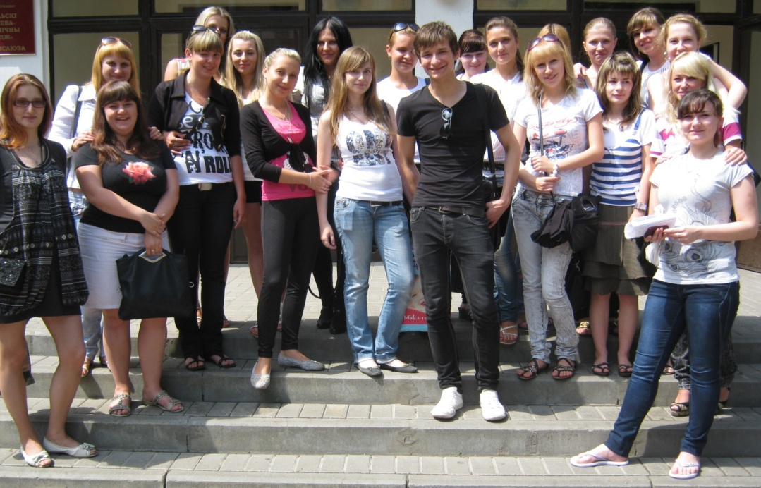
САМЫЙ ЛУЧШИЙ МОМЕНТ – ВРУЧЕНИЕ ДИПЛОМОВ!!!

